Slide 1
Biyogenetik sınıflandırma ve büyük alkaloid gruplarının başlıca üretim merkezleri

Slide 2
Amino Asit | Yoğunlaşma Grubu | Alkaloid Tipi | Bazı Önemli Kaynaklar
Tirozin veya fenilalanin | Deamine tirozin veya fenilalanin birimi (C₆C₂) | 1-Benziltetrahidro-izokinolinler | Polycarpicae (Menispermaceae, Annonaceae, Lauraceae, Magnoliaceae, Monomiaceae), Berberidaceae, Papaveraceae, Fumariaceae, Rutaceae (kısmen), Fabaceae (kısmen)

Slide 3
Amino Asit | Yoğunlaşma Grubu | Alkaloid Tipi | Bazı Önemli Kaynaklar
Tirozin veya fenilalanin | Deamine edilmiş tirozin veya fenilalanin birimi (C₆C₁) |  | Monokotiledonlar, Özellikle Amaryllidaceae familyaları
Tirozin veya fenilalanin | Tirozin veya prolin | Betalainler | Centrospermae familyaları (örn. Cactaceae, Aizoaceae, Portulacaceae, Phytolaccaceae)

Slide 4
Amino Asit | Yoğunlaşma Grubu | Alkaloid Tipi | Bazı Önemli Kaynaklar
Antranilik asit | Mono ve triketidler | Kinolinler | Rutaceae
Triptofan | Sekologanin | İndolmonoterpen | Loganiaceae, Apocynaceae, Rubiaceae
Histidin | Asetat? | İmidazol | Rutaceae (kısmen), Fabaceae (kısmen)

Slide 5
Amino Asit | Yoğunlaşma Grubu | Alkaloid Tipi | Bazı Önemli Kaynaklar
Ornitin | Diketid | Tropan | Solanaceae, Erythroxylaceae, Convolvulaceae
Ornitin | Deamine ornitin (putrescine) | Pirrolizidin | Boraginaceae, Asteraceae (kısmen), Fabaceae (kısmen), Ranunculaceae
Lizin | Deamine lizin (cadaverine) | Kinolizidin | Fabaceae

Slide 6
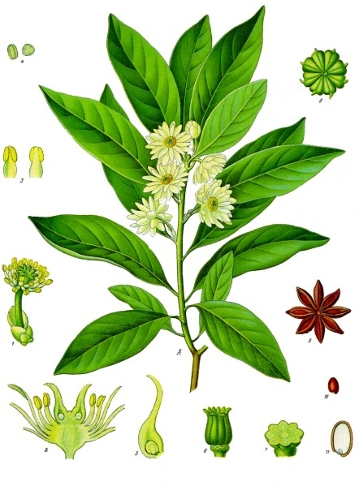
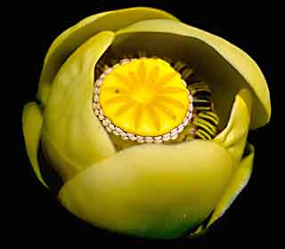
Hegnauer ve Kubitzki, 1-benziltetrahidroizokinolin alkaloidlerinin Polycarpicae için markerlar olarak muhtemelen ilk tanımlayan araştırmacılar olmuştur.
Hegnauer, bu alkaloidlerin Polycarpicae’nin bariz bir metabolik özelliği olmasına rağmen dağılımlarının düzensiz olduğunu göstermiştir.

Slide 7
Pek çok büyük familya da 1-benziltetrahidroizokinolin alkaloidlerinin varlığından dolayı Polycarpicae hatırı sayılır ilgi odağı olmuştur.
Bununla birlikte, Hegnauer (1963) tarafından gösterilen bu dağılım, eski Polycarpicae’nin tüm familyalarını kapsamamıştır ve bazıları alkaloidsizdir.
Bu alkaloidleri üretme yeteneğinin takımda atasal mı olduğu, yoksa evrimi sırasında mı ortaya çıktığı sorusunu gündeme getirdi. Hiçbir tatmin edici cevap ileri sürülememiştir.

Slide 8
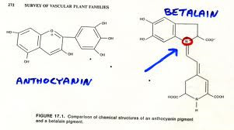
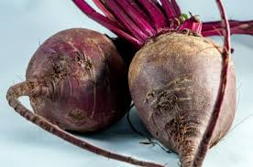
Tirozinden orijin alan bileşiklerin diğer biri betalainlerdir. Bu son derece renkli maddelerden, çoğu kez pigmentler olarak bahsedilir.

Slide 9
Betalainlerin, Centrospermae takımı içinde beraber yerleşmiş olan çeşitli familyalara dağılımda sınırlı olduğu bulunmuştur.
Bununla birlikte, Centrospermae (şimdiki Caryophyllales) içinde betalainlerin dağılımı tüm familyaları kapsamamıştır.
Caryophyllaceae ve Molluginaceae dışında, Caryophyllales bitki takımındaki tüm familyaların karakteristiğidir (Roberts vd. 2010). Bir kez daha, bu bileşikler için bir atasal veya türemiş orijinli ikilem tartışmanın ana noktası olmuştur.

Slide 10
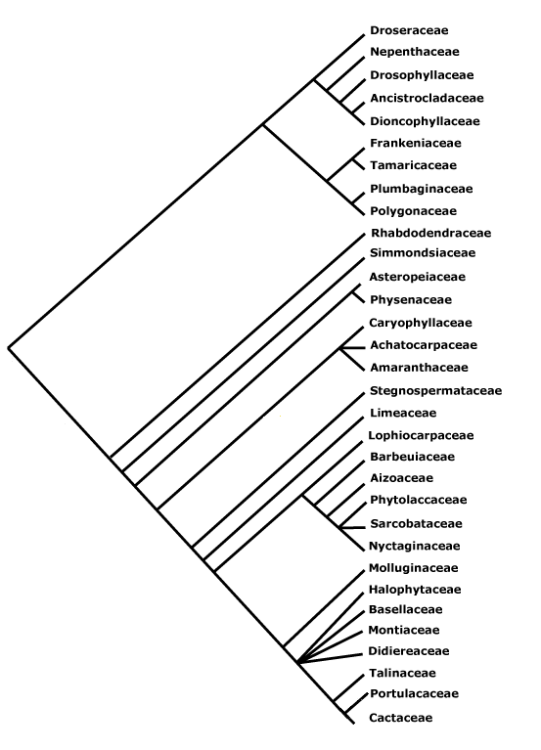

Slide 11
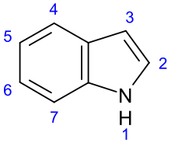
Monoterpen sekologanin ve triptamin kombinasyonuna dayanan indol alkaloidleri de kemotaksonomistler için önemli fırsatlar sunmuştur.

Slide 12
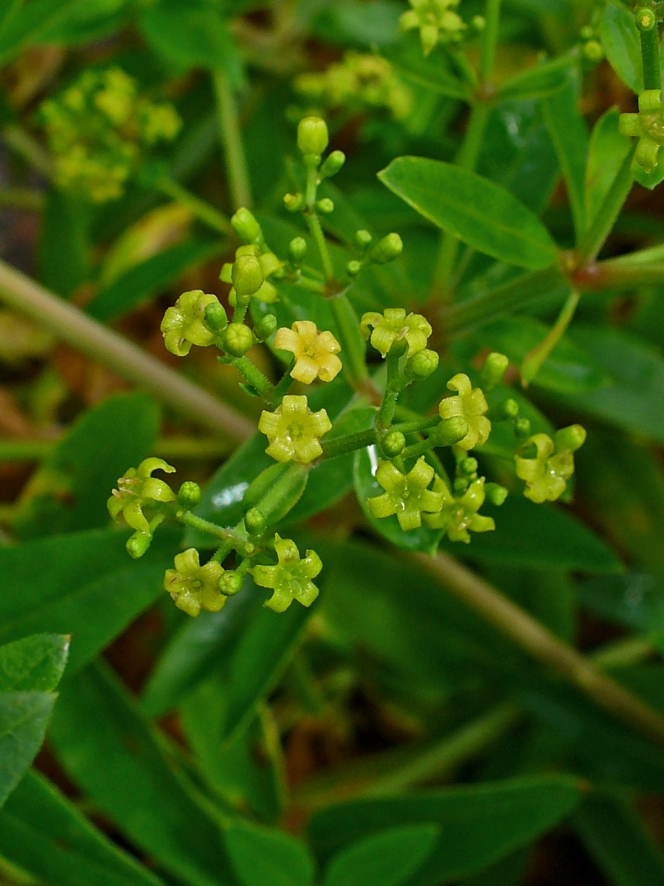
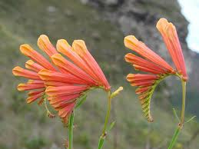
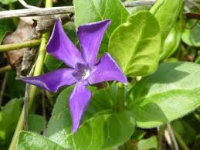
Sekologanin bir iridoiddir ve iridoid üreten familyaların bir alt kümesi arasındadır ki alkaloidlerin bu grubu, en geniş biçimde, özellikle Apocynaceae, Loganiaceae ve Rubiaceae’de bulunur.

Slide 13
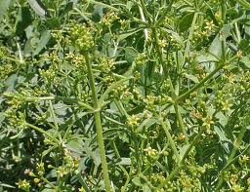
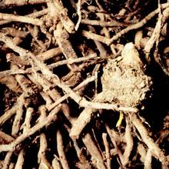
Alkaloid dağılımının temeline dayalı olarak hareket tarzı sorgulanan, Rubiaceae, çoğu kez, diğer iki familyadan ayrı biçimde sınıflandırılır.

Slide 14
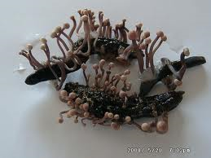
Ergot Alkaloidleri
İndol alkaloidlerinin ilginç bir grubu ergot alkaloidleridir.
Genelde mantarlar tarafından üretilir: Claviceps purpurea, C. microcephala, C. paspali ve bu cinsin 40’dan fazla başka üyeleri çimlerde (Festucaceae, Hordeae, Avenae, Agrosteae tribusları) simbiyontlar olarak yaşarlar.

Slide 15
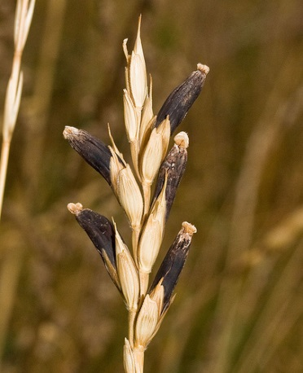
Çavdar, tahıllar arasında özellikle etkilenir. Claviceps bir parazit olmayıp simbiyotik bir organizmadır. Konukçusundan besinleri alır, fakat karşılık olarak herbivorlara karşı kimyasal savunma sağlar.
Arazi deneyleri, böyle mantarsı enfeksiyonların çimenler için ekolojik bir avantaj olduğunu göstermiştir.

Slide 16
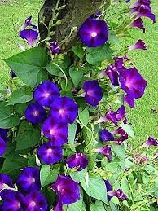
Ergot alkaloidleri (agroclavine, chanoclavine, ergine, ergosine ve ergometrine gibi), aynı zamanda Convolvulaceae’nin (Argyreia, Ipomoea, Rivea corymbosa, Stictocardia tiliafolia dâhil) bazı cinslerinin de yaygın SM’leridir.

Slide 17
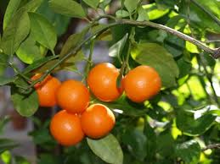
Tüm alkaloid üreten familyalardan, en üretkenlerinden biri, Rutaceae’dir.
Elde edilen alkaloidler, 1-benziltetrahidroizokinolin, basit triptofan türevleri, imidazoller ve en yaygını, antranilik asitten meydana gelen kinolin alkaloidleri kapsar.
Rutaceae, alkaloid üretiminde antranilik asitin direkt kullanımının her ölçüde bulunduğu yegâne familyadır.

